Slide 1
Досуг, как форма работы учителя-логопеда ГОУ общеразвивающего вида.

Slide 2
Логопедический досуг является неотъемлемой частью культурно-досуговой деятельности ГОУ. Он имеет свои специфические особенности, обусловленные речевыми целями и задачами.
Досуг имеет две цели – развлечь и обучить.

Slide 3
Цель логопедического досуга – совершенствование правильной эмоционально насыщенной речи детей.
Участие детей с речевой патологией в досугах позволяет им раскрепоститься, приобрести опыт публичных выступлений, обучиться правилам совместных игр или действий, а учителю-логопеду – в игровой форме закрепить знания, умения и навыки, полученные детьми на логопедических занятиях.

Slide 4
Виды досугов по степени активности участия детей
Дети являются только слушателями и зрителями
Дети – непосредственные участники
Участники – взрослые и дети

Slide 5
Виды досугов по содержательной направленности
Театрализованные
Познавательные
Концерты
Конкурсы
Интегрированные

Slide 6
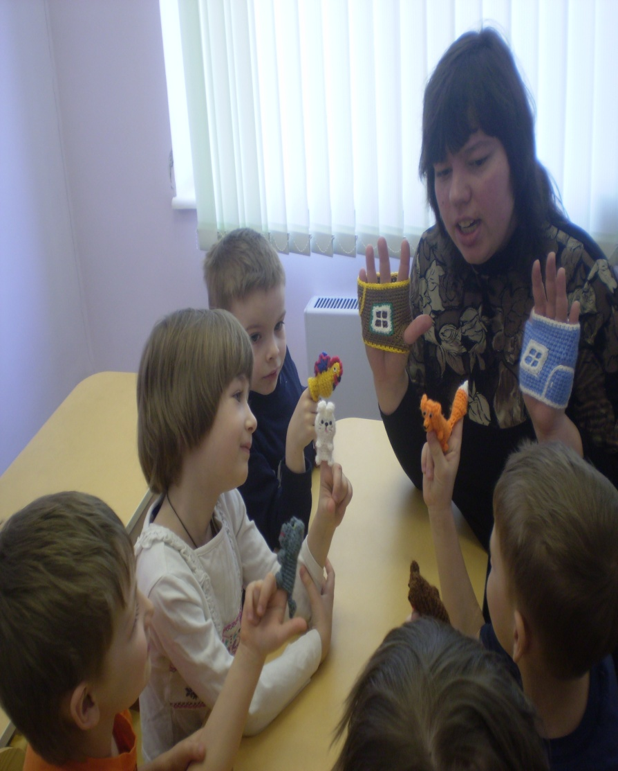
Театрализованные
Кукольные,
плоскостные
театры
Досуги с использованием сказочных сюжетов
Досуги с использованием литературных или придуманных персонажей
Досуги – воображаемые поездки, путешествия, приключения

Slide 7
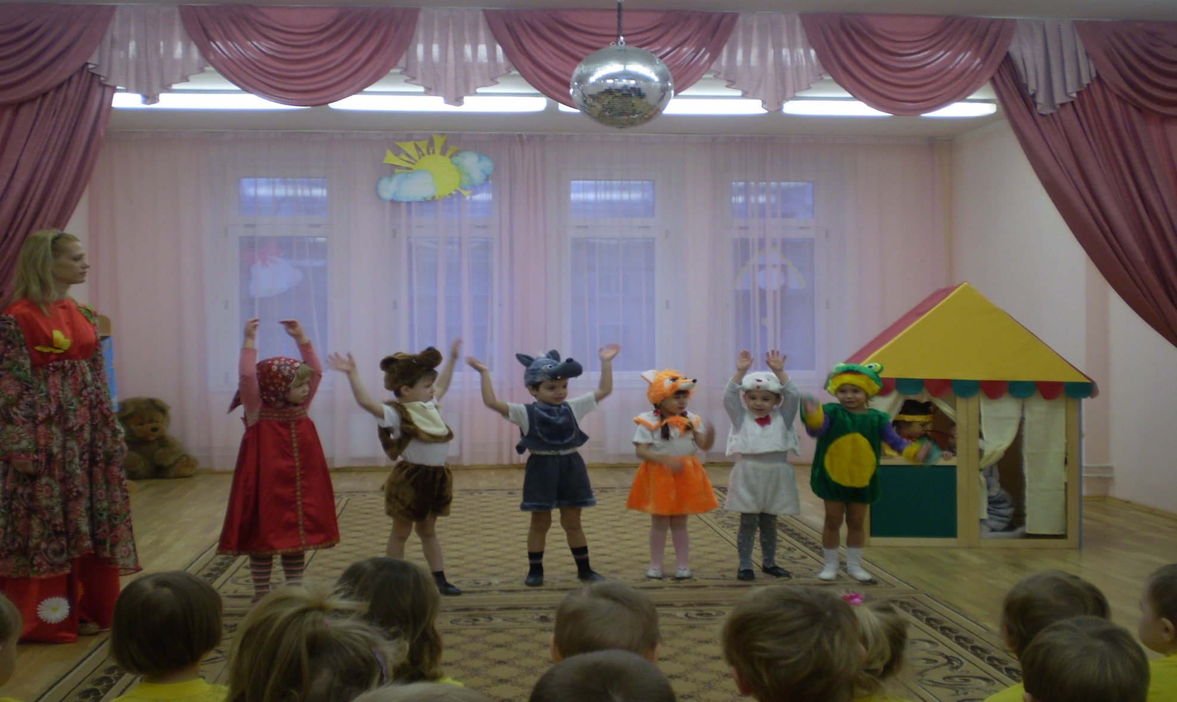
      Сказка «Теремок» в старшей группе

Slide 8
Познавательные досуги:
Досуги с использованием известных или придуманных игр КВН, Брэйн – ринг,
Что? Где? Когда?
Досуги в виде встреч в клубе «Родное слово»

Slide 9
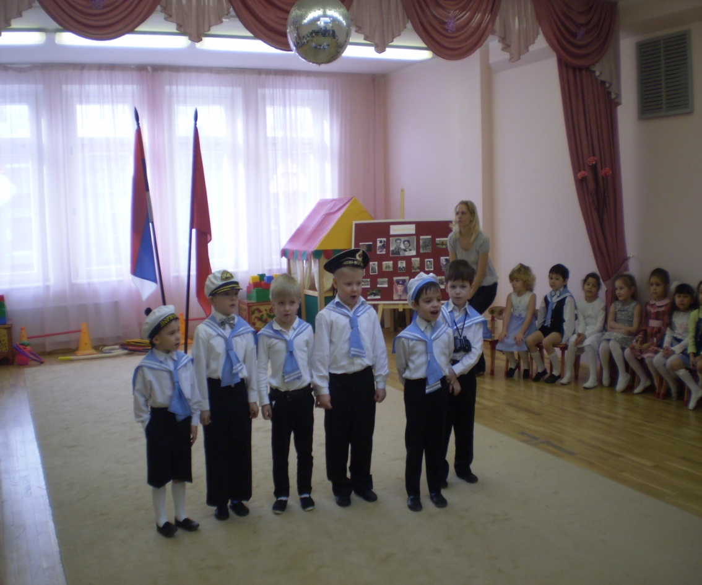
Концерты
Тематические
Приуроченные к знаменательной дате
Мини – концерты
( в группе)

Slide 10
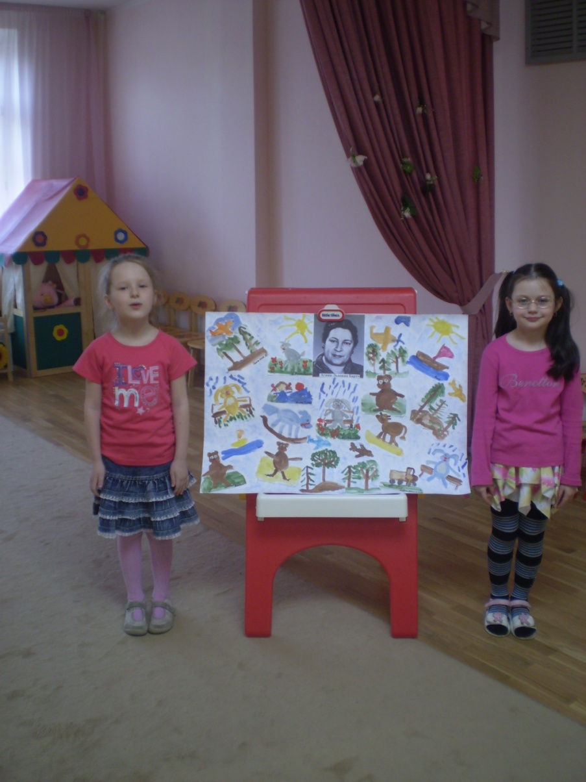
Конкурсы
Конкурс чтецов
Презентация любимой игрушки
Конкурс скороговорок
«Умелый язычок»

Slide 11
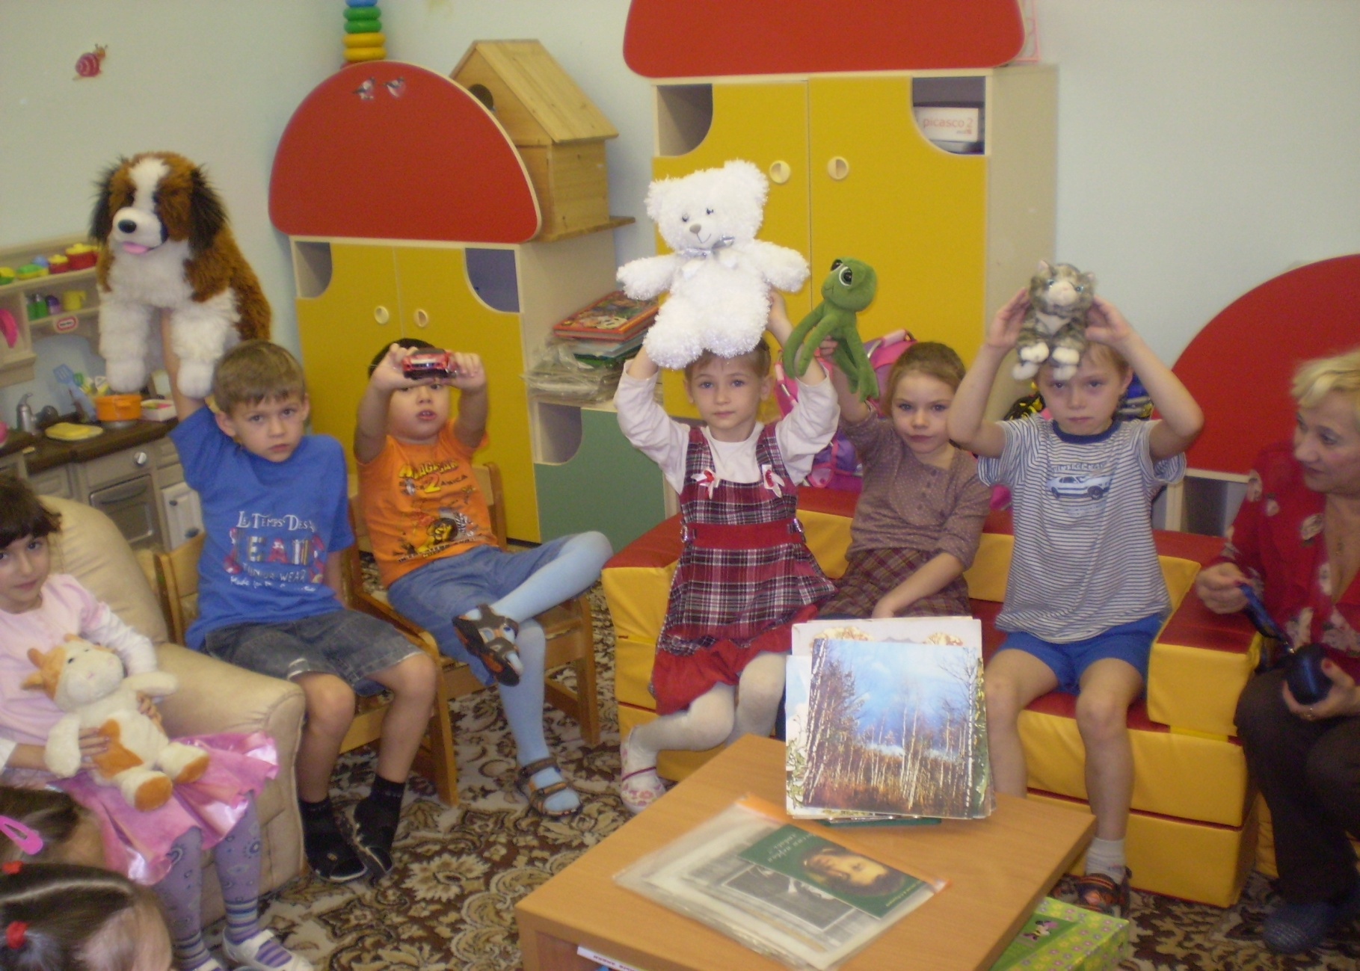
Презентация любимой игрушки

Slide 12
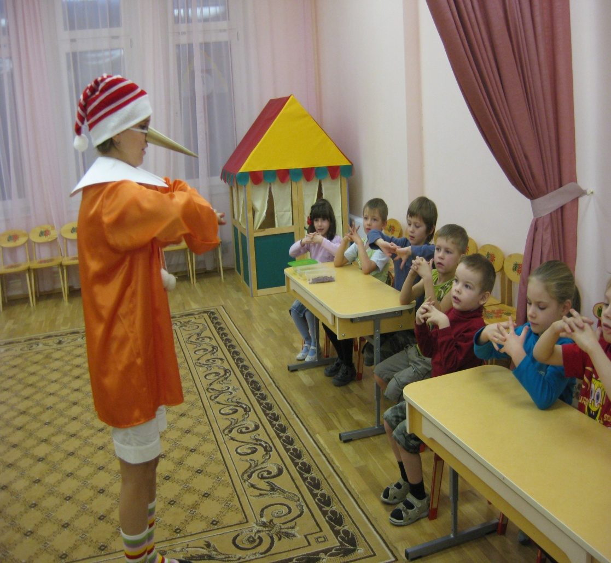
Интегрированные
Музыкально - логопедические
Психолого - логопедические
Физкультурно - логопедические

Slide 13
Взаимодействие педагогов и специалистов ГОУ в досуговой деятельности
Логопедический досуг
Воспитатели
Психолог
Речевое развитие детей
Логопед
Музыкальный руководитель

